Slide 1




CHÀO MỪNG CÁC EM
ĐẾN VỚI BÀI HỌC HÔM NAY

Slide 2

PHÒNG GIÁO DỤC VÀ ĐÀO TẠO QUẬN GÒ VẤP
CHỦ ĐỀ:
ĐỒ DÙNG ĐIỆN TRONG GIA ĐÌNH (3.5 tiết)
I. SỬ DỤNG ĐỒ DÙNG ĐIỆN TRONG GIA ĐÌNH ( BÀI 9)
II. AN TOÀN ĐIỆN TRONG GIA ĐÌNH
( BÀI 10)
Dự án 4: TIẾT KIỆM TRONG SỬ DỤNG ĐIỆN

Slide 3

MỤC TIÊU CHỦ ĐỀ
• Nhận biết và nêu được chức năng các bộ phận chính của một số đồ dùng điện;
• Vẽ được Sơ đồ khối, mô tả được nguyên lí làm việc và công dụng của một số đồ dùng điện trong gia đình;
• Sử dụng được một số đồ dùng điện trong gia đình đúng cách, tiết kiệm và an toàn; (HS thực hành ở nhà)
• Lựa chọn được đồ dùng điện tiết kiệm năng lượng, phù hợp với điều kiện gia đình. (HS tự học)

Slide 4

Phân loại đồ dùng điện
Bàn là điện
SỬ DỤNG ĐỒ DÙNG ĐIỆN
Một số đồ điện trong gia đình
Đèn led
Máy xay sinh tố
Lựa chọn đồ dung điện tiết kiệm năng lượng
Hướng dẫn tự học

Slide 5
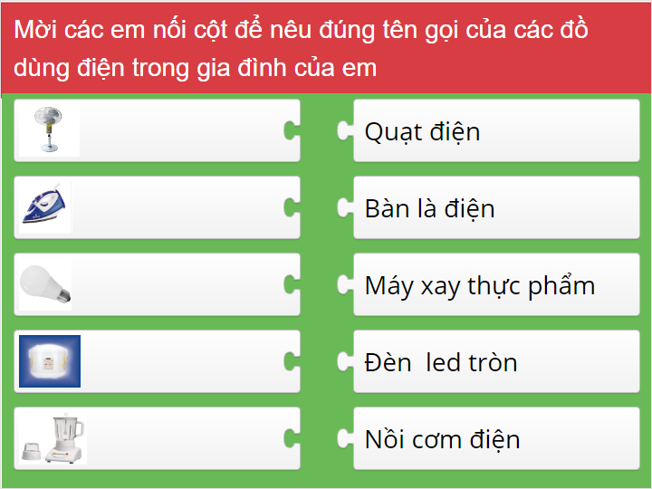

PHẦN 1: PHÂN LOẠI ĐỒ DÙNG ĐIỆN

Slide 6
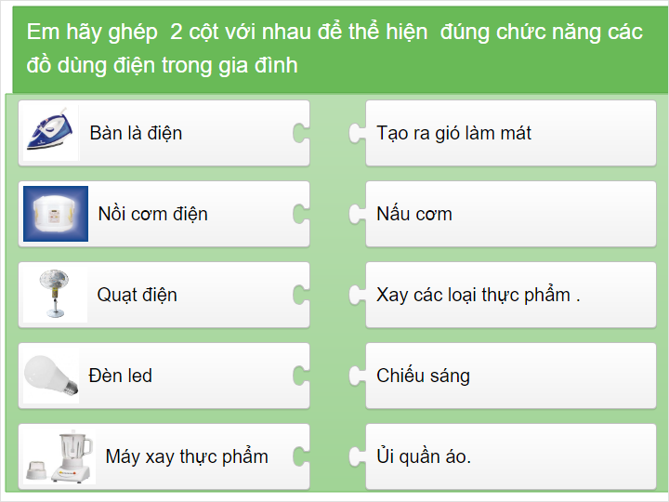

Slide 7
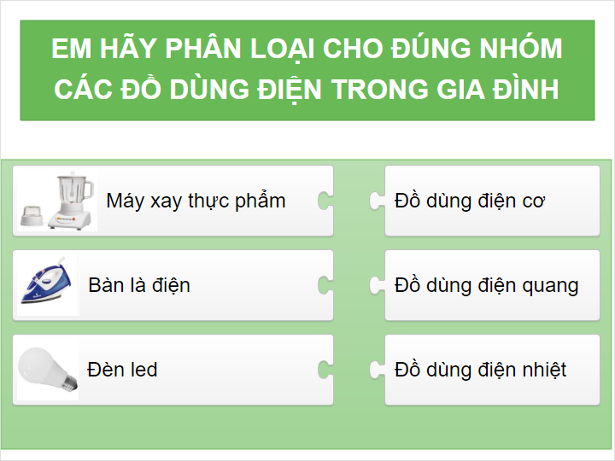

Slide 8
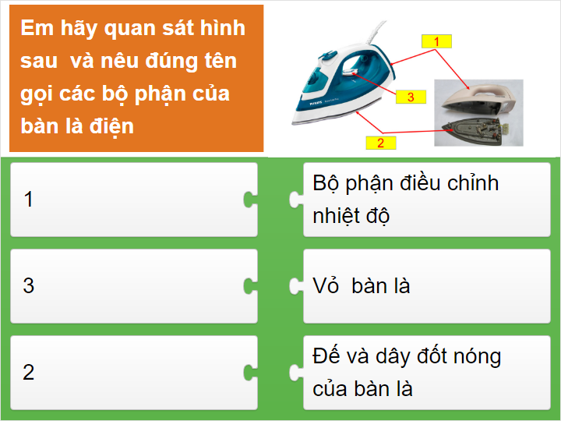

Chủ đề 4. ĐỒ DÙNG ĐIỆN TRONG GIA ĐÌNH
SỬ DỤNG ĐỒ DÙNG ĐIỆN TRONG GIA ĐÌNH
MỘT SỐ ĐỒ DÙNG ĐIỆN TRONG GIA ĐÌNH
1.1. Bàn là (bàn ủi)
a. Cấu tạo và thông số kĩ thuật
Vỏ bàn là
Bộ phận điều chỉnh nhiệt độ
Đế và dây đốt nóng
của bàn là

Slide 9
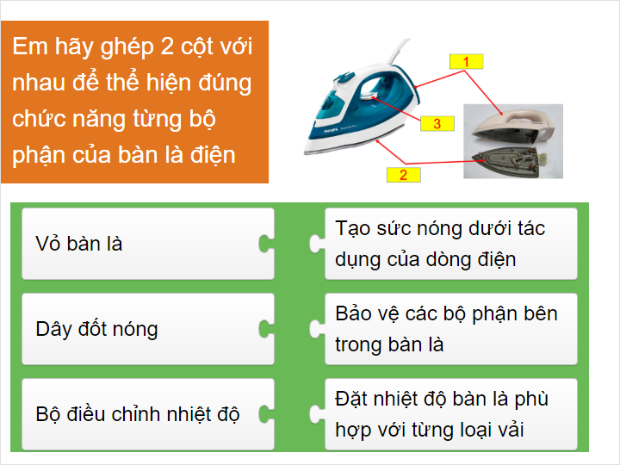

Slide 10
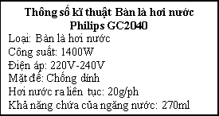
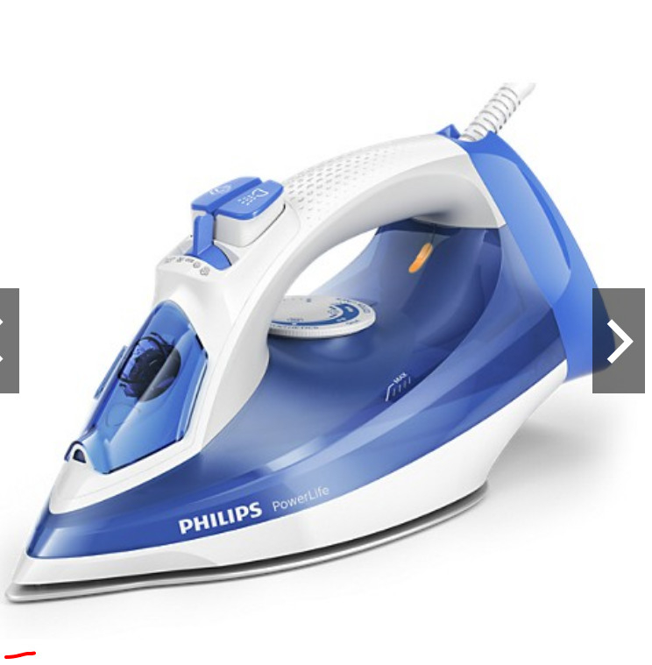

Công suất định mức
Điện áp định mức

Slide 11
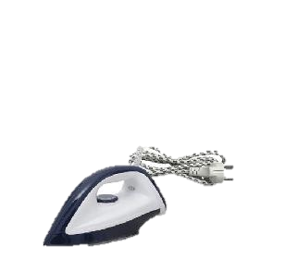
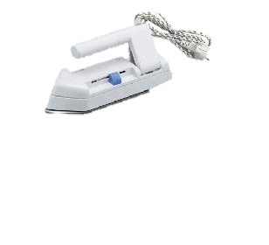
Bảng 9.1. Thông số kĩ thuật cơ bản của một số loại bàn là thông dụng trong gia đình
Ngôi nhà được trang bị hệ thống điều khiển tự động hay bán tự động cho các thiết bị trong gia đình Điều đó giúp cuộc sống trở nên tiện nghi hơn đảm bảo an ninh an toàn và tiết kiệm năng lượng.
Loại bàn là | Hình ảnh | Công suất định mức | Điện áp định mức
Bàn là du lịch |  | 250W | 220W
Bàn là khô |  | 1200W | 220W

Slide 12
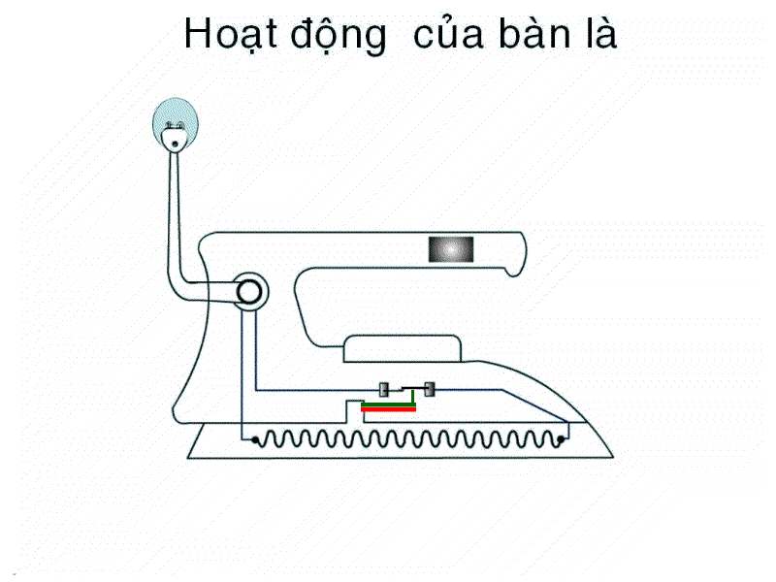
b.Nguyên lý hoạt động của bàn là điện
Đèn tín hiệu
Núm điều chỉnh
Dây đốt nóng
Rơ le nhiệt
Notes:
12

Slide 13
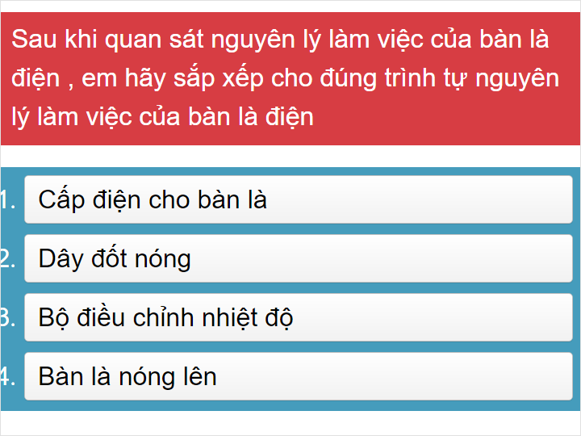
1-3-2-4

Slide 14
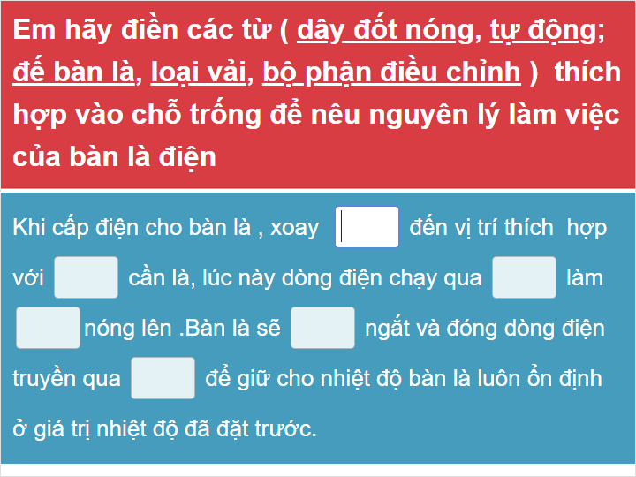
Khi cấp điện cho bản là và xoay ………………. ……nhiệt độ đến vị trí thích hợp với…………. cần là, lúc này dòng điện truyền qua ………………. làm ………. … nóng lên. Bàn là sẽ …………..ngắt và đóng dòng điện truyền qua ……………… để giữ nhiệt độ luôn ổn định giá trị nhiệt độ đã đặt trước
bộ phận điều chỉnh
loại vải
dây đốt nóng
đế bàn là
tự động
dây đốt nóng

Slide 15
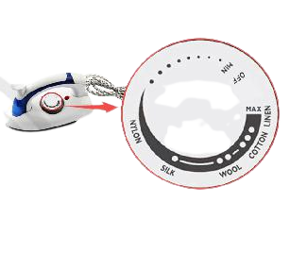
c. Sử dụng bàn là (Hướng dẫn học sinh thực hành sử dụng bàn là điện với sự hướng dẫn, giám sát của người thân trong gia đình)
* Các kí hiệu trên bộ điều chỉnh nhiệt độ
Ngôi nhà được trang bị hệ thống điều khiển tự động hay bán tự động cho các thiết bị trong gia đình Điều đó giúp cuộc sống trở nên tiện nghi hơn đảm bảo an ninh an toàn và tiết kiệm năng lượng.
* Các bước sử dụng (Bảng 9.2 SGK trang 67)

Slide 16
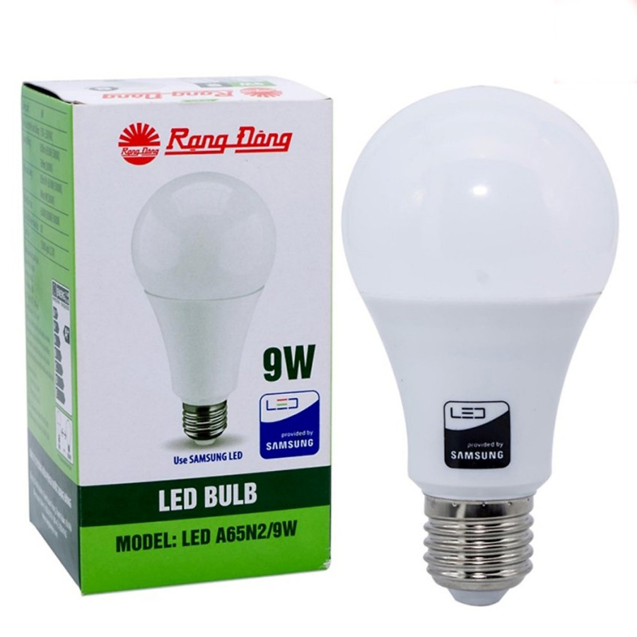
1.2. ĐÈN LED (Light Emitting Diode)
a. Cấu tạo và thông số kĩ thuật
ĐỒ DÙNG ĐIỆN QUANG ĐÈN LED

Slide 17
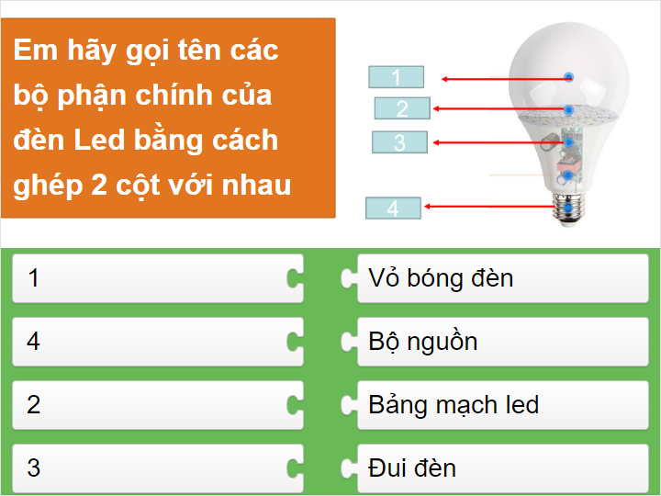
Vỏ bóng đèn
Đui đèn
Bảng mạch led
Bộ nguồn

Slide 18
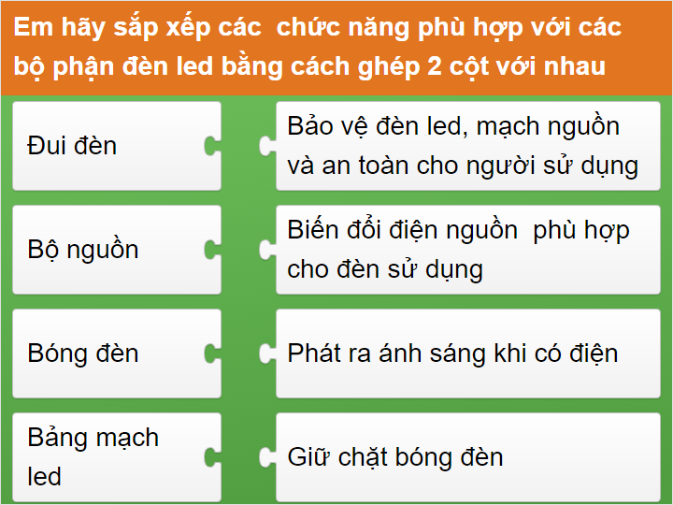

Slide 19
Bảng 9.3. Thông số kĩ thuật cơ bản của một số loại đèn Led
Dựa vào bảng 9.3 SGK trang 68 hãy kể tên các loại đèn LED hiện nay hay sử dụng?
Hãy cho biết các thông số kĩ thuật trên các loại đèn LED ?
Đèn LED ốp trần nổi, đèn LED âm trần, đèn LED búp, đèn LED tuýp bán nguyệt

Slide 20
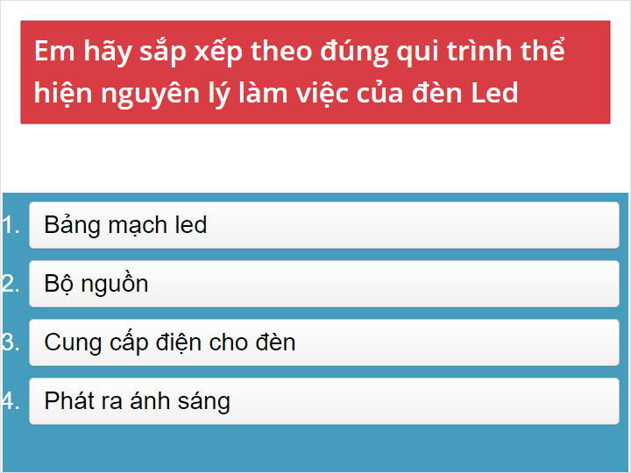
b. Nguyên lí làm việc của đèn Led
3-2-1-4

Slide 21
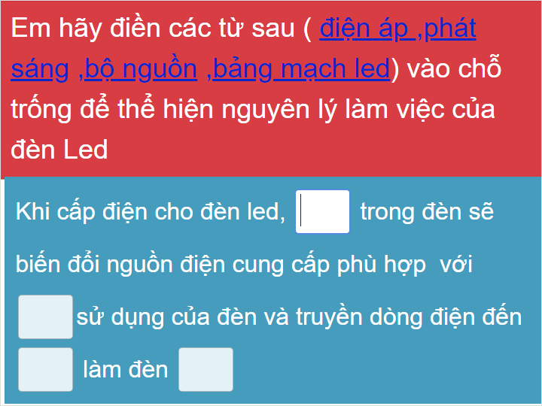
bộ nguồn
Khi cấp điện cho đèn LED, …………….trong đèn sẽ biến đổi nguồn điện cung cấp phù hợp với……… sử dụng của đèn và truyền dòng điện đến ………………….. làm đèn ……………
điện áp
bảng mạch led
phát sáng
c. Lưu ý khi sử dụng đèn LED (Hướng dẫn tự học)

Slide 22
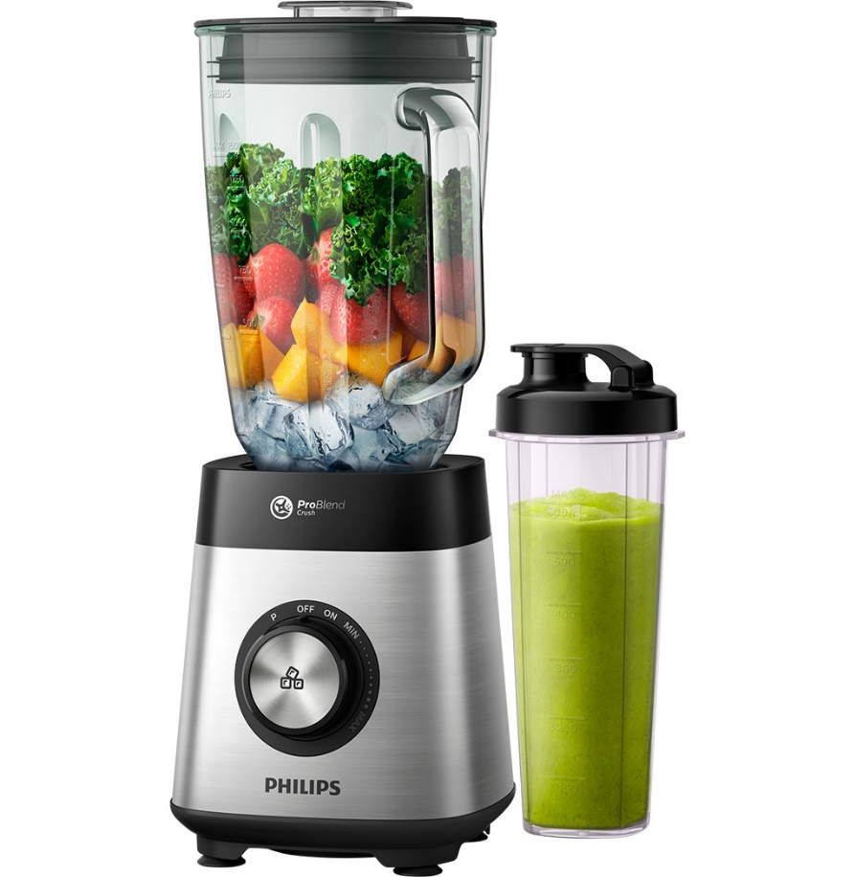
1.3. Máy xay thực phẩm
a. Cấu tạo và thông số kĩ thuật
ĐỒ DÙNG ĐIỆN CƠ
MÁY XAY THỰC PHẨM

Slide 23
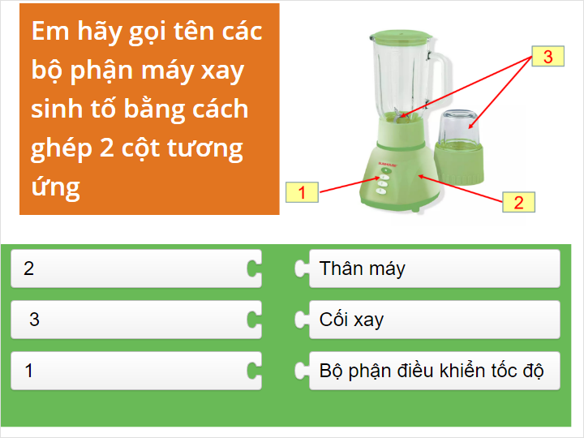

Slide 24
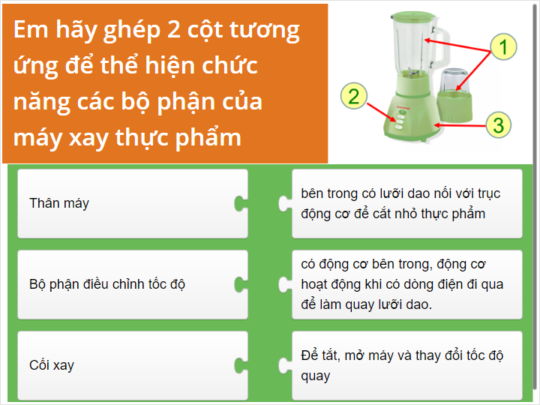

Slide 25
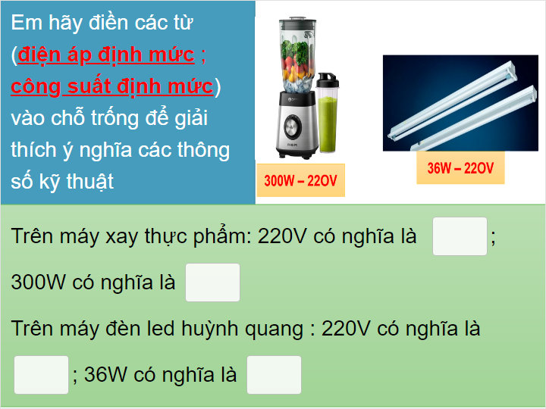
Trên máy xay thực phẩm: 220V có nghĩa là………………….
300 W có nghĩa là…………………………………………….
Trên đèn led huỳnh quang: 220V có nghĩa là …………
36W có nghĩa là…………………………………………….
điện áp định mức
công suất định mức
điện áp định mức
công suất định mức
Bài tập. Em hãy đọc tên các thông số kĩ thuật cơ bản của máy xay thực phẩm trong bảng 9.4 SGK trang 70.

Slide 26
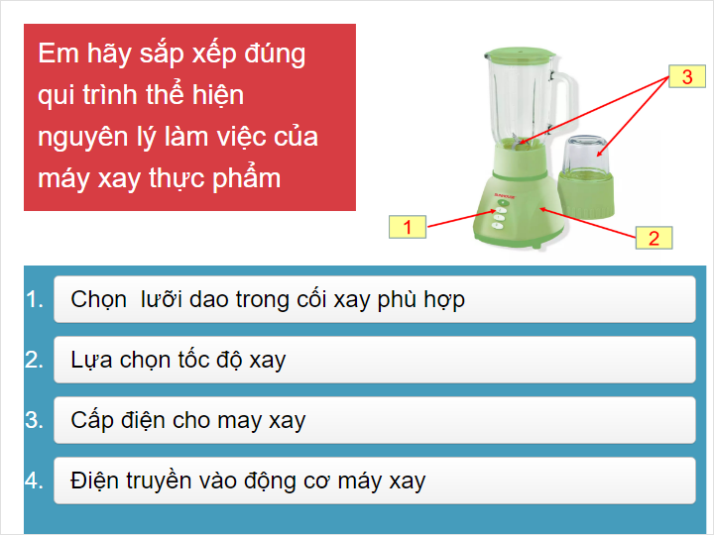
b. Nguyên lí làm việc
1-2-3-4

Slide 27
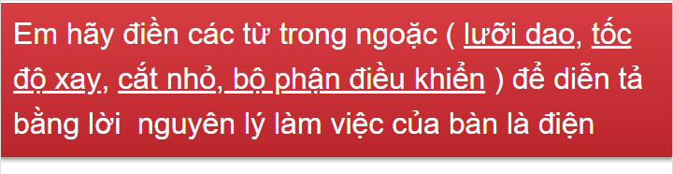
Khi cấp điện cho máy xay thực phẩm và lựa chọn …………….phù hợp bằng các nút ở………………………., động cơ sẽ hoạt động làm quay………….. trong cối xay để ………… thực phẩm.
tốc độ xay
bộ phận điều khiển
lưỡi dao
cắt nhỏ

Slide 28
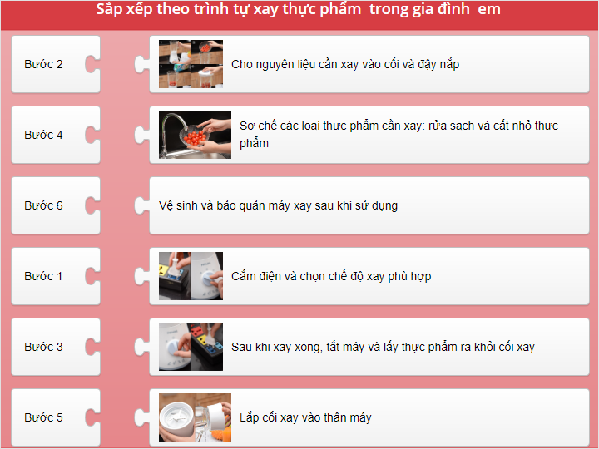
c. Sử dụng máy xay thực phẩm (Hướng dẫn học sinh thực hành sử dụng bàn là điện với sự hướng dẫn, giám sát của người thân trong gia đình)

Slide 29
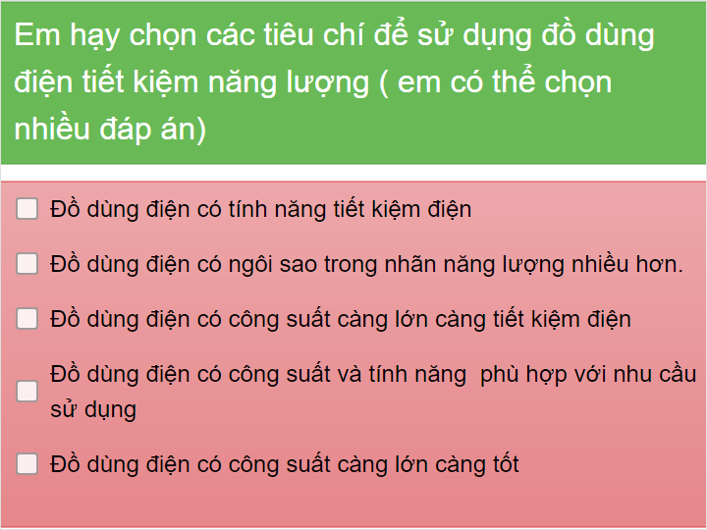
2. LỰA CHỌN ĐỒ DÙNG ĐIỆN TIẾT KIỆM ĐIỆN (Hướng dẫn HS tự học)

Slide 30
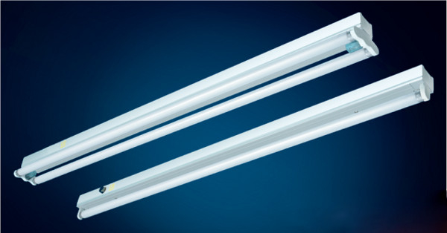
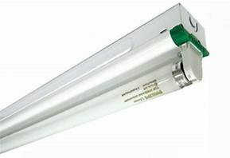
1.Đèn led
2.Đèn huỳnh quang
45W
60W
Theo em, nên chọn sử dụng đèn loại nào để tiết kiệm năng lượng?
Nên sử dụng đèn led. Vì đèn led có công suất định mức nhỏ hơn đèn huỳnh quang nên điện năng tiêu thụ ít hơn và sẽ giảm chi phí tiền điện hàng tháng cho gia đình

Slide 31
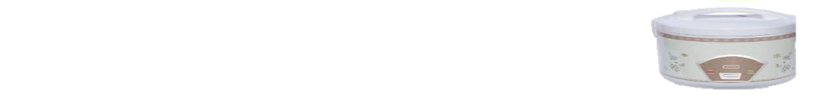
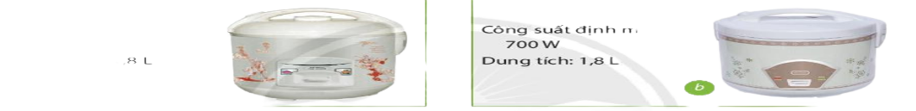
Bài tập .Cho 2 nồi cơm điện với công suất định mức như sau:
Công suất định mức:
650 W Dung tích: 1,8L
Công suất định mức:
700 W Dung tích: 1,8L
Ngôi nhà được trang bị hệ thống điều khiển tự động hay bán tự động cho các thiết bị trong gia đình Điều đó giúp cuộc sống trở nên tiện nghi hơn đảm bảo an ninh an toàn và tiết kiệm năng lượng.
1
2
Em hãy cho biết chiếc nồi nào sẽ tiêu thụ điện năng nhiều hơn trong cùng thời gian sử dụng?
Nồi cơm điện số 2 tiêu thụ điện năng nhiều hơn vì có công suất định mức cao hơn nồi số 1. Nếu sử dụng nồi số 2 sẽ tăng chi phí tiền điện hàng tháng cho gia đình.

Slide 32
2. LỰA CHỌN ĐỒ DÙNG ĐIỆN TIẾT KIỆM ĐIỆN (Hướng dẫn HS tự học)
Để tiết kiện điện cần lựa chọn đồ dùng, thiết bị điện có công suất và tính năng phù hợp với mục đích sử dụng của gia đình.

Slide 33
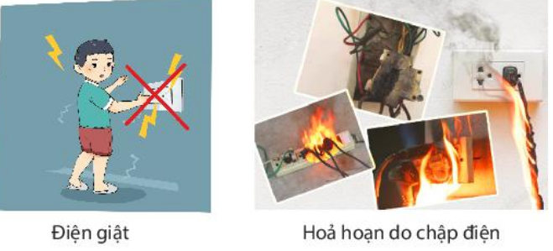

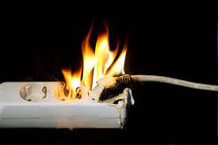


II. AN TOÀN ĐIỆN TRONG GIA ĐÌNH
-Chúng ta cần phải sử dụng điện thế nào để đảm bảo an toàn?
Giật điện
Hỏa hoạn do chập điện

Slide 34

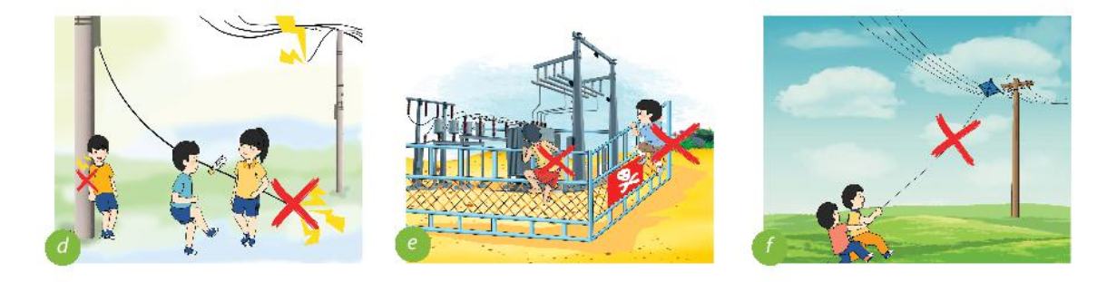
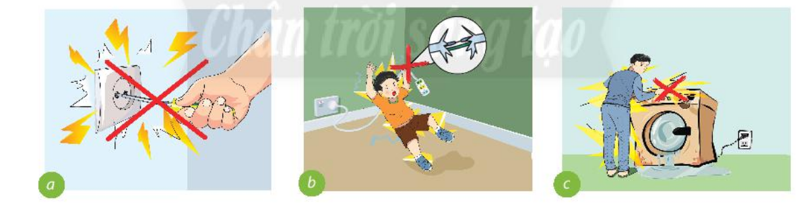

1. NGUYÊN NHÂN GÂY RA TAI NẠN ĐIỆN
Em hãy ghép những ghi chú dưới đây với các hình ảnh trong Hình 10.1 cho phù hợp.
Ngôi nhà được trang bị hệ thống điều khiển tự động hay bán tự động cho các thiết bị trong gia đình Điều đó giúp cuộc sống trở nên tiện nghi hơn đảm bảo an ninh an toàn và tiết kiệm năng lượng.
Hình Hình 9.1. Cấu tạo của bàn là
Hình 10.1. Một số trường hợp gây ra tai nạn điện phổ biến

Slide 35
II. AN TOÀN ĐIỆN TRONG GIA ĐÌNH
1. NGUYÊN NHÂN GÂY RA TAI NẠN ĐIỆN
Tai nạn điện xảy ra khi nào?
Nguyên nhân nào gây ra tai nạn điện?
Tai nạn điện xảy ra khi có dòng điện truyền qua cơ thể chúng ta.
Nguyên nhân có thể là:
Tiếp xúc trực tiếp với nguồn điện hoặc vật bị nhiễm điện
Vi phạm khoảng cách an toàn đối với lưới điện cao thế hoặc trạm biến áp
Đến gần khu vực dây dẫn điện bị đứt, rơi xuống vùng đất ẩm ướt hoặc khu vực dây dẫn điện cao thế bị đứt, rơi xuống.

Slide 36
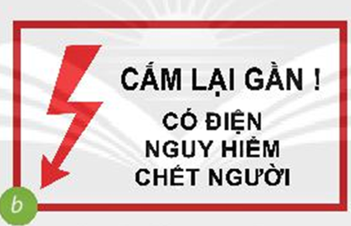
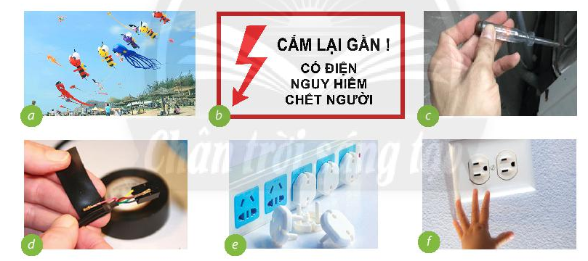
2. MỘT SỐ BIỆN PHÁP AN TOÀN KHI SỬ DỤNG ĐIỆN
Em hãy ghép những hình ảnh trong Hinh 10.2 với các ghi chú dưới đây cho phù hợp.
Ngôi nhà được trang bị hệ thống điều khiển tự động hay bán tự động cho các thiết bị trong gia đình Điều đó giúp cuộc sống trở nên tiện nghi hơn đảm bảo an ninh an toàn và tiết kiệm năng lượng.
Hình 10.2. Các biện pháp sử dụng điện an toàn

Slide 37
II. AN TOÀN ĐIỆN TRONG GIA ĐÌNH
2. MỘT SỐ BIỆN PHÁP AN TOÀN KHI SỬ DỤNG ĐIỆN
Khi sử dụng điện cần phải đảm bảo các biện pháp an toàn nào?
Lắp đặt ổ lấy điện ngoài tầm với của trẻ em hoặc che chắn ổ lấy điện khi chưa sử dụng
Thường xuyên kiểm tra dây điện, đồ dùng diện trong gia đình để phát hiện hư hỏng cách điện, rò điện và khắc phục,
Sử dụng đồ dùng điện theo đúng hướng dẫn của nhà sản xuất;
Không đến gần nơi có biển báo nguy hiểm về tai nạn diện;
Tránh xa khu vực dây dẫn điện bị đứt, rơi xuống đất.

Slide 38


Tại nạn điện xảy ra với con người do những nguyên nhân nào?
2. Em hãy mô tả những biện pháp an toàn khi sử dụng điện.
3. Kể tên những trường hợp mất an toàn về điện mà em biết.

Slide 39

Khi phát hiện dây dẫn cấp nguồn của các đồ dùng điện mà gia đình em đang sử dụng như: đèn bàn học, quạt bàn, dây sạc điện thoại,... bị hư hỏng lớp vỏ cách điện, em nên xử lí như thế nào để đảm bảo an toàn điện?

Slide 40

Dự án: TIẾT KIỆM TRONG
SỬ DỤNG ĐIỆN

Slide 41

Với sự phát triển của khoa học công nghệ, các đồ dùng điện trong gia đình ngày càng có nhiều mẫu mã đẹp và tiêu thụ điện ít hơn. Em cũng nhóm bạn hãy tìm hiểu và đề xuất các đồ dùng điện thế hệ mới có chức năng tương tự như đồ dùng điện mà gia đình em đang sử dụng những tiêu thụ điện ít hơn.

Slide 42

1. MỤC TIÊU
- Đề xuất được các đồ dùng điện thế hệ mới có công chức năng nhưng tiêu thụ điện ít hơn để thay thế cho đồ dùng điện mà gia đình em đang sử dụng.
- Nâng cao ý thức sử dụng điện hợp lí, tiết kiệm và bảo vệ môi trường.

Slide 43


- Liệt kê tối thiểu 5 đồ dùng điện mà gia đình em đang sử dụng;
- Tìm kiếm và đề xuất đồ dùng điện thế hệ mới có công chức năng nhưng tiêu thụ điện ít hơn để thay thế cho các đồ dùng điện trên

Slide 44

- Máy tính bản hoặc máy tính xách tay có kết nối internet,
- Tài liệu hướng dẫn sử dụng thiết bị điện của một số hãng sản xuất thông dụng

Slide 45

- Các đồ dùng điện mà gia đình em đang sử dụng có công suất định mức bao nhiêu?
- Có loại đồ dùng điện thế hệ mới nào có chức năng giống hoặc gần giống với mỗi đổ dùng điện mà em đã liệt kê những công suất định mức nhỏ hơn không?
- Mức chênh lệch công suất định mức giữa đồ dùng điện đang sử dụng và đồ dùng điện thế hệ mới là bao nhiêu W?
Chênh lệch công suất định mức (W) = Công suất định mức của đồ dùng điện đang sử dụng (W) - Công suất định mức của đồ dùng điện thế hệ mới (W)
- Mỗi loại đồ dùng điện được sử dụng trung bình bao nhiêu giờ mỗi tháng?
- Giả sử gia đình em đang sử dụng điện với đơn giá 1 856 đồng/kWh. Nếu sử dụng đồ dùng điện thế hệ mới thay cho đồ dùng điện đang sử dụng thì gia đình em sẽ tiết kiệm được bao nhiêu tiền 1 tháng?

Slide 46

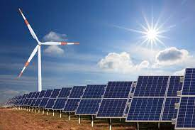
- Bảng so sánh mức chênh lệch công suất định mức giữa đồ dùng điện đang sử dụng và đồ dùng điện thế hệ mới,
- Số tiền tiết kiệm được hằng tháng nếu sử dụng đồ dùng điện thế hệ mới thay cho đổ dùng điện đang sử dụng.

Slide 47



DẶN DÒ:
Xem lại các nội dung trong chủ đề và ghi vào tập vở
Vẽ sơ đồ khối mô tả nguyên lí làm việc của các đồ dùng điện vào tập vở
Làm bài tập chủ đề trên K12.

Slide 48


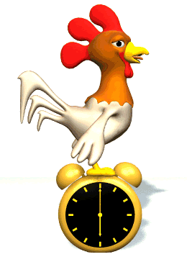

BÀI HỌC KẾT THÚC

